Slide 1


You Only Look Once: Unified, Real-Time Object Detection
YOLO9000: Better, Faster, Stronger
YOLO v1 / v2 / 9000
2019.10.02
김기현 김여정

Slide 2
목차
1.YOLO v1 소개
논문 리뷰, 아키텍쳐 설명, 에러 비교
2. YOLO v2 /YOLO9000소개
~?
3. YOLO실습 결과
Window + no GPU =?
YOLO training

Slide 3
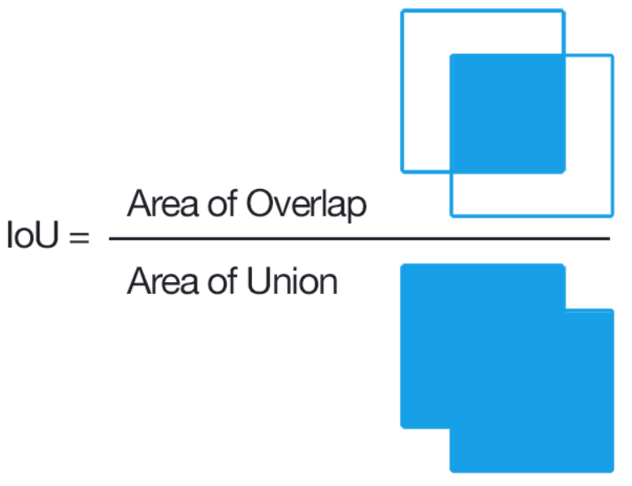
YOLO v1 - 알고가기
region proposal(RP) : 객체가 있을 법한 후보 영역
IOU(Intersection over union) : 예측한 박스와 실제 오브젝트가 있는 박스가 얼마나 같은지
mAP(Mean Accuracy Precision) : 예측 평균 정확도
localization : 물체가 어디있는지 바운딩박스를 통해 위치 정보를 나타냄

Slide 4
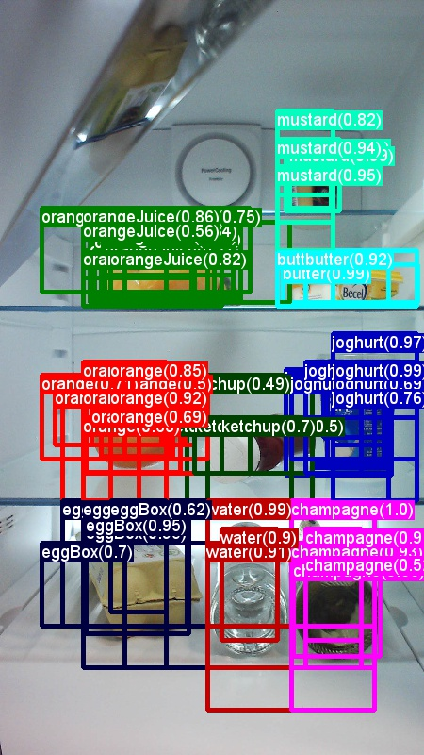
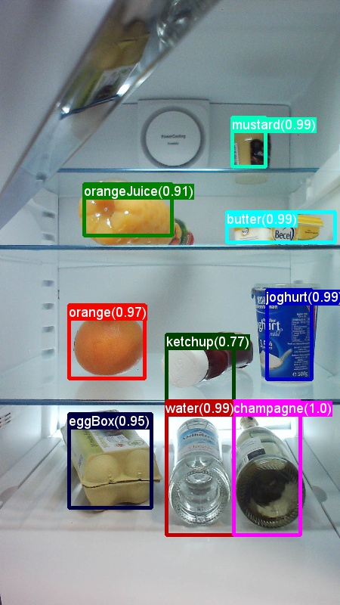
YOLO v1 - 알고가기
Non-Maximum Suppression
동일한 클래스에 대해
높은-낮은 confidence 순서로 정렬.
2. 가장 confidence가 높은 boundingbox와
IOU가 일정 이상인 boundingbox는
동일한 물체를 detect했다고 판단하여제거.

Slide 5
YOLO v1
YOLO의 특징
1. 빠름 - 복잡한 파이프 라인 대신 단일 regression 신경망 실행으로 바운딩 박스와 클래스 동시에 예측
2. 정확함 - sliding window/RP기술과 달리 CNN사용으로 전체 이미지를 보며 학습하기 때문에
클래스에 대한 표현을 더 잘 학습하게 됨.
3. 일반화된 표현 학습 - 일반 이미지로 학습시키고 명화같은 이미지를 입력해도 좋은 Detection성능이 나옴.

Slide 6
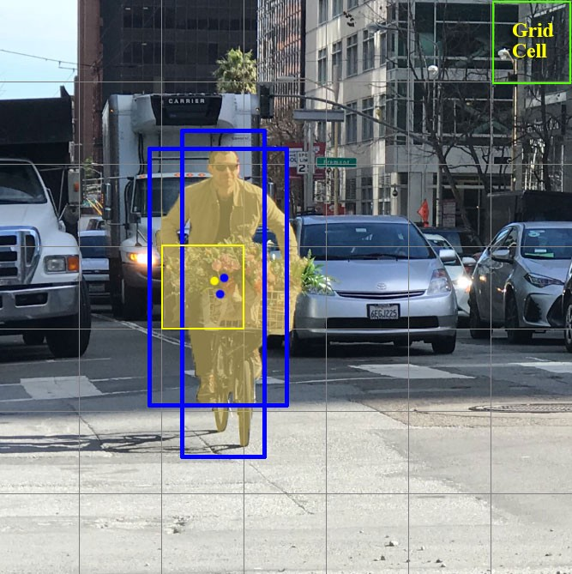
YOLO v1
그리드
이미지를 7x7 그리드로 나눔.
각 그리드 셀마다 2개의 바운딩 박스와 1개의 객체를 추측.
각 그리드 셀에 대해 조건부 클래스 확률 C (conditional class probabilities)를 예측. Pr(class_i | object)
바운딩 박스 예측치 5개
x, y : 박스의 중심점, 각 그리드 셀마다 전체 이미지에 대해 상대적인 값(정규화된 0과 1 사이 값)으로 표현.
w, h : 바운딩 박스의 넓이 높이, 전체 이미지에 대해 상대적인 값
confidence score : 해당 바운딩 박스 내에 객체가 얼마나 포함되어 있고 얼마나 정확히 박스가 쳐졌는가.
→객체가 포함되면 1, 없으면 0

Slide 7
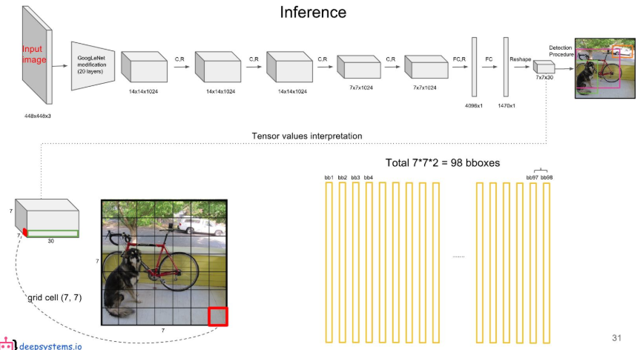
YOLO v1 아키텍쳐
F.C.L연산으로
class specific confidence score
convolution 연산으로 피쳐 뽑아냄

Slide 8

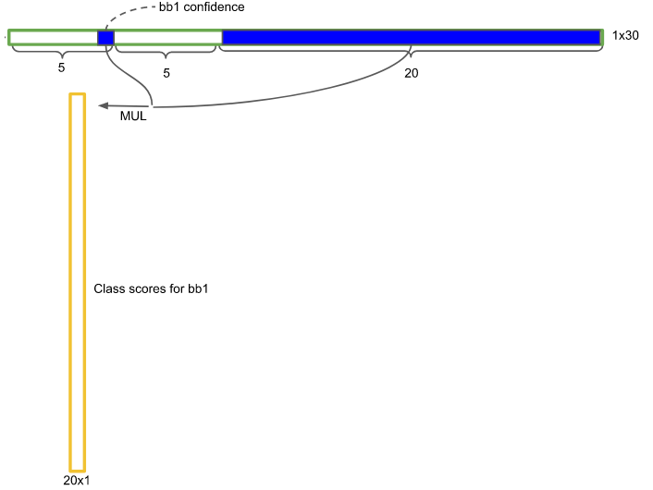
YOLO v1
1번 바운딩박스(x,y,w,h,confidence)
2번 바운딩박스(x,y,w,h,confidence)
20개 class에 대해 어떤 클래스일지 확률(0.1, 0.2, 0, ...)
곱해서 각 바운딩 박스에 대한 class score를 생성
총 7*7*2 = 96개
confidence score 낮으면
class score도 낮아짐

Slide 9
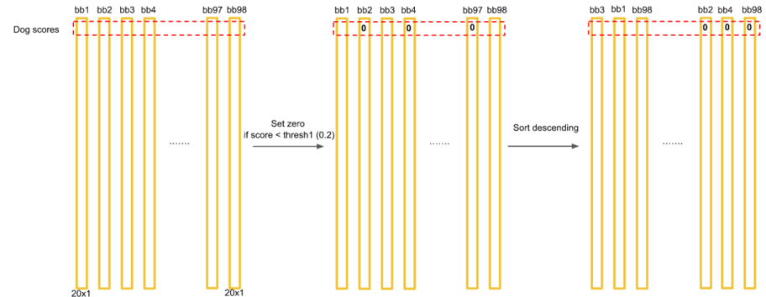
YOLO v1
첫번째 인덱스에는 ‘개’일 확률이 저장되어있음.
확률이 0.2이하면 제거
확률이 높은 순서로 정렬

Slide 10
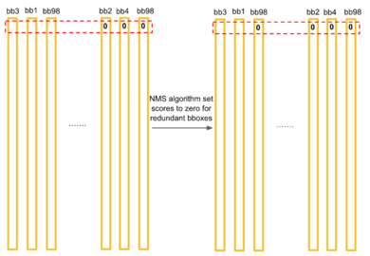
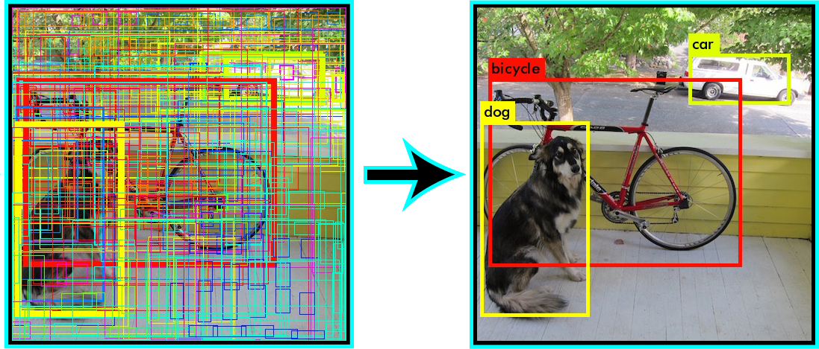
YOLO v1
NMS 알고리즘
동일 그리드 내 실제위치와 IOU가 가장 높은 바운딩 박스(bbox_max) 하나를 선택하고 bbox_max와 50%이상 겹치는 바운딩 박스는 제거.

Slide 11
YOLO v1
DOG
0.5
CAT
0.5
<의문>
만약 같은 셀에 속한
정답과 같은 크기의 두개의 바운딩 박스에서
고양이일 확률 50% 개일 확률 50%라면?

Slide 12
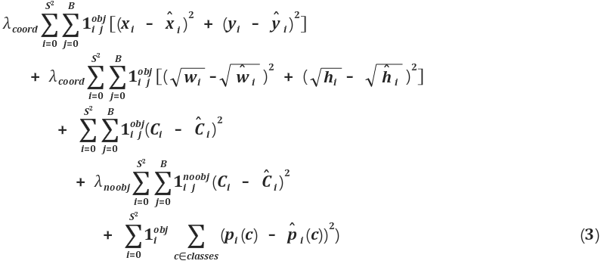
YOLO loss function
(1) Object가 존재하는 grid cell i의 predictor bounding box j에 대해, x와 y의 loss를 계산.
(2) Object가 존재하는 grid cell i의 predictor bounding box j에 대해, w와 h의 loss를 계산.
큰 box에 대해서는 small deviation을 반영하기 위해 제곱근을 취한 후, sum-squared error를 한다.(같은 error라도 larger box의 경우 상대적으로 IOU에 영향을 적게 준다.)
(3) Object가 존재하는 grid cell i의 predictor bounding box j에 대해, confidence score의 loss를 계산.
(4) Object가 존재하지 않는 grid cell i의 bounding box j에 대해, confidence score의 loss를 계산.
(5) Object가 존재하는 grid cell i에 대해, conditional class probability의 loss 계산.
λcoord: coordinates(x,y,w,h)에 대한 loss와 다른 loss들과의 균형을 위한 balancing parameter.
λnoobj: obj가 있는 box와 없는 box간에 균형을 위한 balancing parameter. (일반적으로 image내에는 obj가 있는 cell보다는 obj가 없는 cell이 훨씬 많으므로)

Slide 13
Limitations of YOLO
YOLO는 각 그리드 셀 당 두개의 상자만 예측하고 클래스 한개만 가질 수 있기 때문에 바운딩 박스에 강한 공간적 제약을 가짐.
이 공간적 제약이 YOLO가 예측할 수 있는 근접한 객체의 개수에 한계가 됨. 세 때 처럼 그룹으로 나타나는 작은 물체에 약함.
R-CNN 계열은 후보를 1천개 이상 제안하는것에 비해 YOLO는 총 7x7x2 = 98개의 후보를 제안

Slide 14
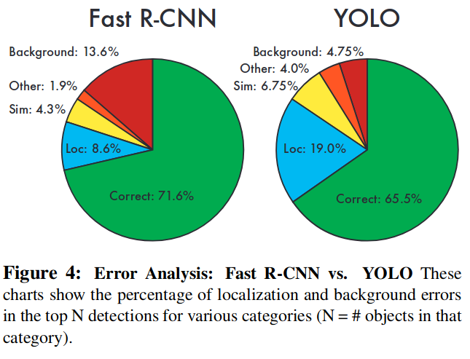
YOLO VOC data 에러 분석
Correct : class가 정확하며 IOU가 0.5보다 큰 경우
Localization : class가 정확하고, IOU가 0.1보다 크고 0.5보다 작은 경우
Similar : class가 유사하고 IOU가 0.1보다 큰 경우
Other : class는 틀렸으나, IOU가 0.1보다 큰 경우
Background : 어떤 Object이던 IOU가 0.1보다 작은 경우
정확도는 Fast R-cnn보다 낮음
배경에 대한 에러가 확연히 줄어듦
위치에러가 두배 이상 발생함.

Slide 15
논문은 v1을 읽었지만 실행은 v3로. Window + no GPU =?
window에서 GPU없이 테스트
실행 과정이 다른 모델보다 복잡.
깃헙에서 프로젝트 다운로드, C로 짜인 다크넷을 기반으로 cfg파일에 레이어와 하이퍼 파라이터, 옵티마이저 등을 정의해 사용.
빌드해보면 opencv 경로 못찾는 경고가 뜬다. 해당프로젝트 속성에 경로 설정해줘야 함.
*opencv 버전 2.3.14이상
1. 속성 -> C/C++ ->일반 -> 추가 포함 디렉터리
C:\opencv_v2.4\build\include
2. 속성 -> 링커 -> 일반 -> 추가 라이브러리 디렉터리
C:\opencv_v2.4\build\x64\vc14\lib
빌드 완료 후 실행파일이 있는 경로에 dll 복붙
예제 실행
사진 테스트하는 명령어 : darknet.exe detector test data/coco.data cfg/yolov3.cfg yolov3.weights
웹캠 테스트 하는 명령어 : darknet.exe detector demo data/coco.data cfg/yolov3.cfg yolov3.weights -c 0

Slide 16
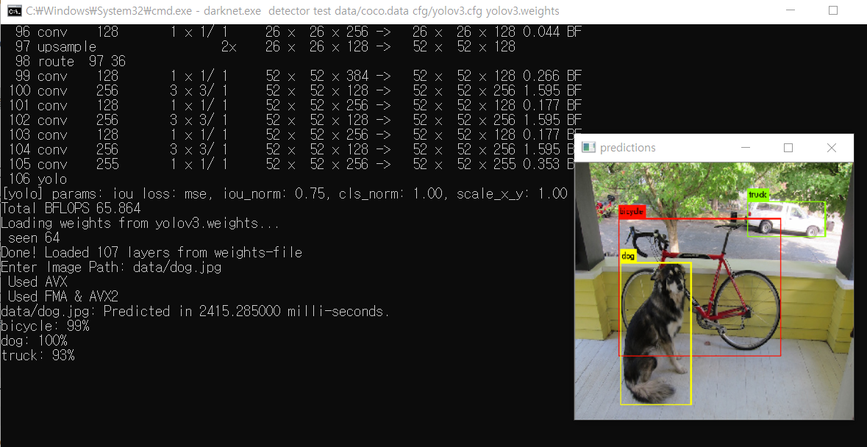
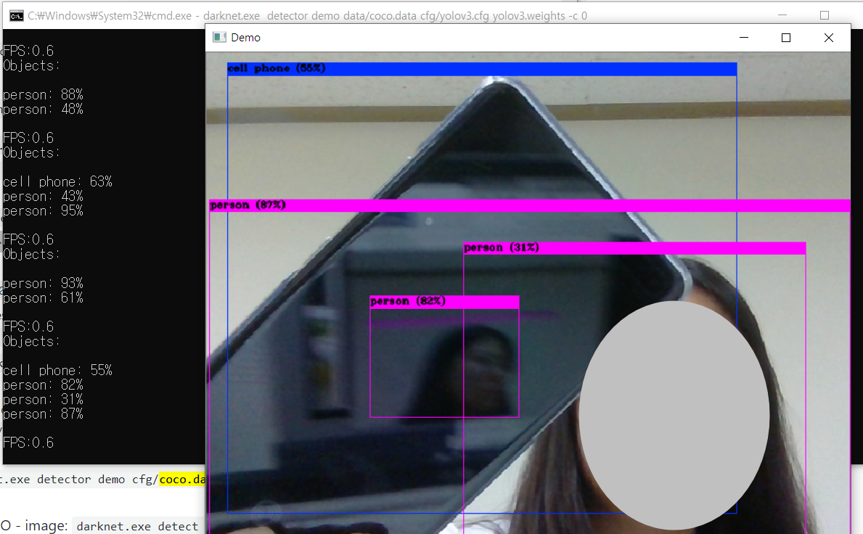
논문은 v1을 읽었지만 실행은 v3로. Window + no GPU =?
대표 예제 이미지를 테스트 하면 predict 하는데 걸리는 시간이 2.41초
웹캠으로 실시간 detecting 하면 FPS 0.5~0.6

